Slide 1
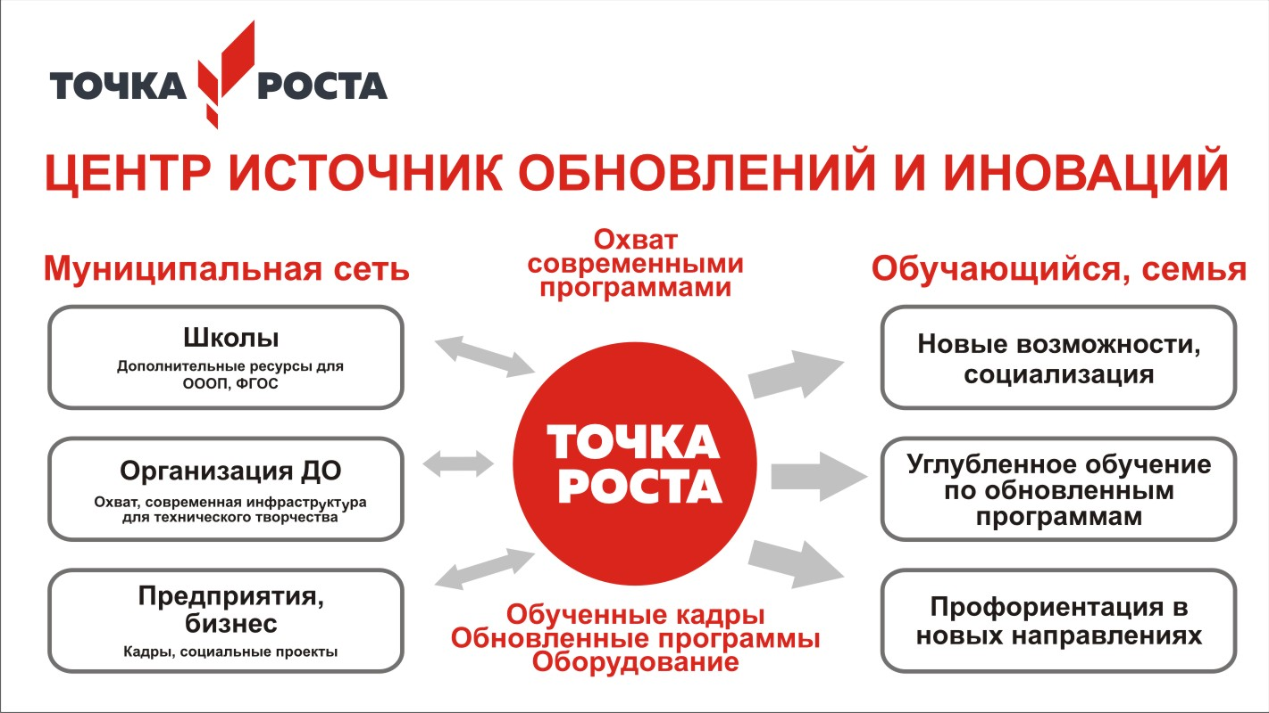
«ТОЧКА РОСТА» КАК ВЕКТОР РАЗВИТИЯ СЕЛЬСКОЙ ШКОЛЫ
Муниципальное бюджетное общеобразовательное учреждение основная общеобразовательная школа д. Ежово Омутнинского района Кировской области
Храмцова С.Е., директор и учитель физики и математики МБОУ ООШ д. Ежово Мышкина Ю.П., учитель информатики МБОУ ООШ д. Ежово

Slide 2
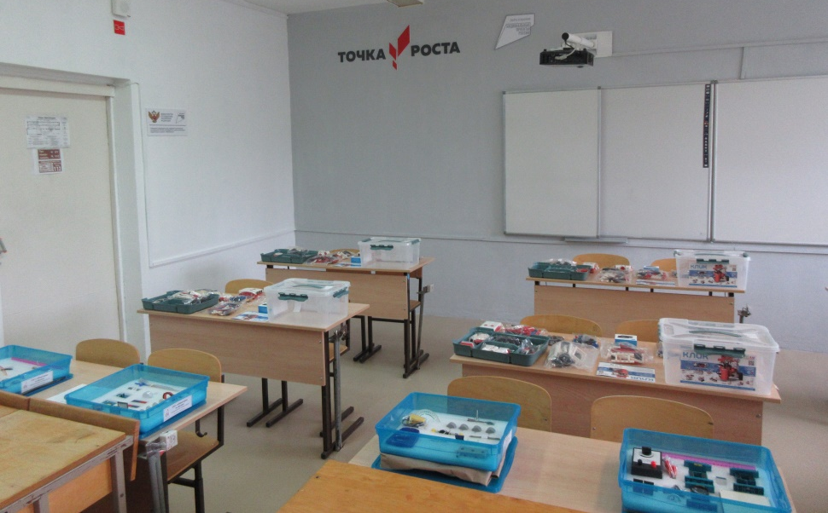

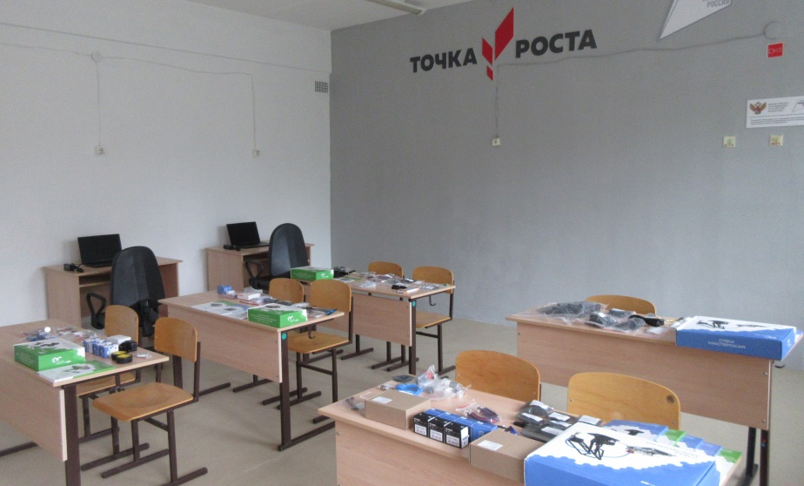
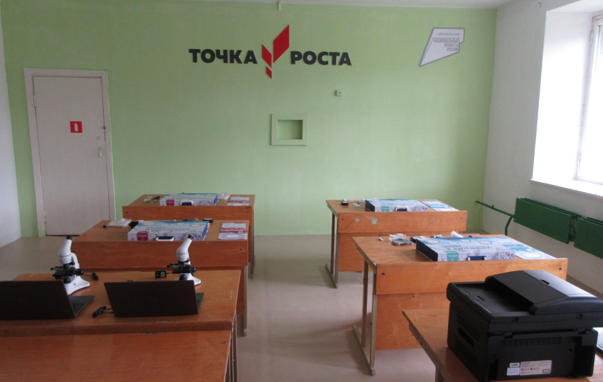
Физическая лаборатория
Технологическая лаборатория
Химико-биологическая лаборатория

Slide 3
Участники педагогической практики
Учителя образовательной организации
Педагоги дополнительного образования
Обучающиеся 1-9 классов
Родители и законные представители
Партнёры из вузов, бизнеса, НКО
Студенты СПО и ВО

Slide 4
Актуальность
Проблемы
Повышение качества образования
Расширение возможностей учащихся
Практическое освоение учебного материала
Формирование навыков XXI века
Популяризация естественных наук
Повышение профессионального мастерства педагогов
Низкая вовлеченность учащихся в естественно‑научные и технические дисциплины
Нехватка современного оборудования в школах
Разрыв между образованием и рынком труда
Ограниченные возможности для исследовательской деятельности
Дефицит практического компонента в обучении
Недостаток междисциплинарных связей

Slide 5
Цель и задачи
Разработка и реализация разноуровневых дополнительных общеобразовательных программ
Повышение профессионального мастерства педагогов
Реализация основных общеобразовательных программ
Выполнение функции общественного пространства
Содействие созданию и развитию общественного движения школьников
Информационное сопровождение
Совершенствование условий для повышения качества образования в сельской школе.

Slide 6
ЭТАПЫ РАБОТЫ
1. Подготовительный этап
Создание рабочей группы, разработка нормативно-правовой базы, определение приоритетных направлений работы.
2. Организационный этап
3. Внедренческий этап
Подготовка помещения и оборудования, повышение квалификации педагогов, информирование участников образовательного процесса.
Интеграция оборудования в образовательную деятельность, реализация программ, отработка методик работы с новым оборудованием.
4. Этап развития проектной и исследовательской
деятельности
5. Этап мониторинга и коррекции
6. Этап тиражирования и презентации опыта
Организация проектной деятельности, участие в конкурсах и олимпиадах.
Мониторинг результатов, корректировка программ, обобщение опыта.
Расширение партнерских связей, внедрение новых технологий и методик, распространение передового опыта.

Slide 7
Модель организации образовательного процесса
УРОЧНАЯ ДЕЯТЕЛЬНОСТЬ:
физика, информатика, биология, химия, труд (технология)
углублённое обучение по обновленным программам
НОВОЕ ОБОРУДОВАНИЕ
ЦЕНТРА «ТОЧКА РОСТА»
ВНЕУРОЧНАЯ ДЕЯТЕЛЬНОСТЬ:
начальное техническое конструирование и моделирование, занимательная математика, занимательная информатика
МЕТОДИЧЕСКАЯ РАБОТА:
обучение кадров, обновленные программы, различные мероприятия, распространение опыта
профориентация в новых направлениях
участие
в различных конкурсах, конференциях, форумах
ДОПОЛНИТЕЛЬНОЕ ОБРАЗОВАНИЕ:
робототехника занимательная физика, компьютерная графика (черчение), компьютерный дизайн
СЕТЕВОЕ
ВЗАИМОДЕЙСТВИЕ С ПАРТНЕРАМИ

Slide 8
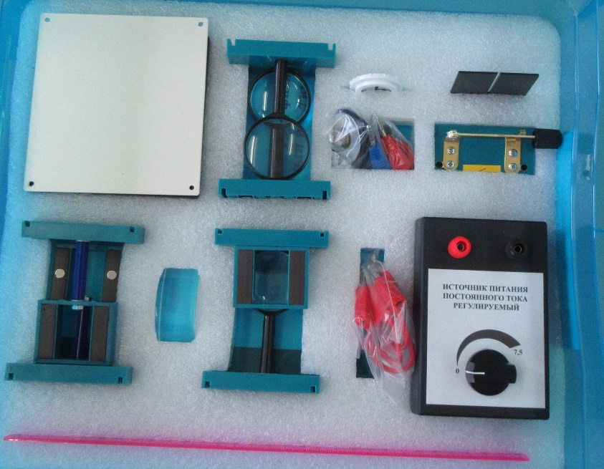
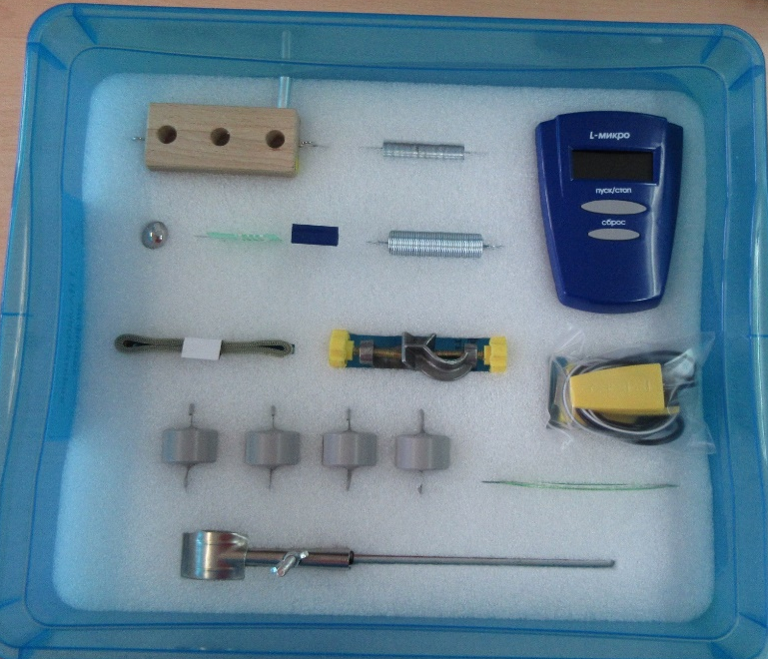
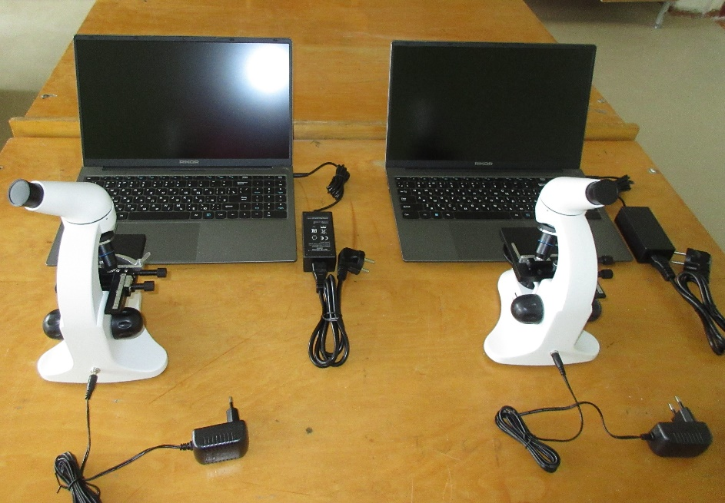
Урочная деятельность
Предметные области: Физика, Химия, Биология, Труд, Информатика.
Используемое оборудование: цифровые лаборатории (по химии, физике, биологии), образовательные конструкторы, ноутбуки, МФУ.
Виды деятельности: проведение лабораторных работ, проектно-исследовательская деятельность, моделирование, конструирование.

Slide 9
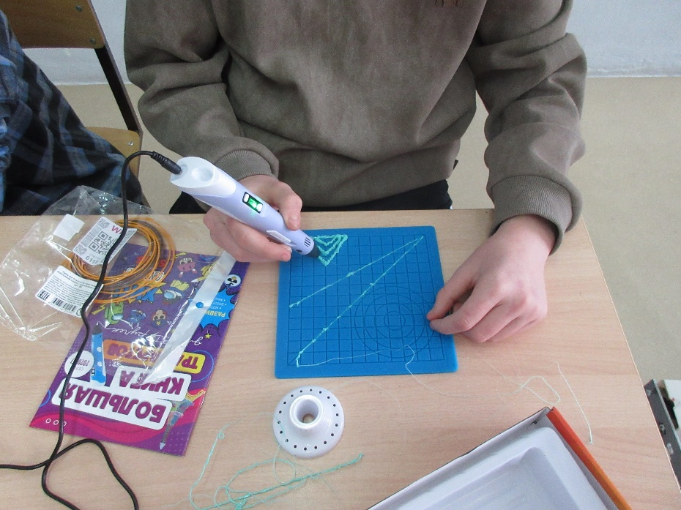
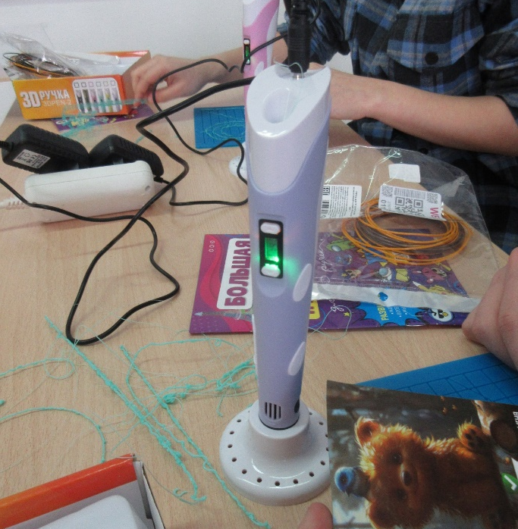
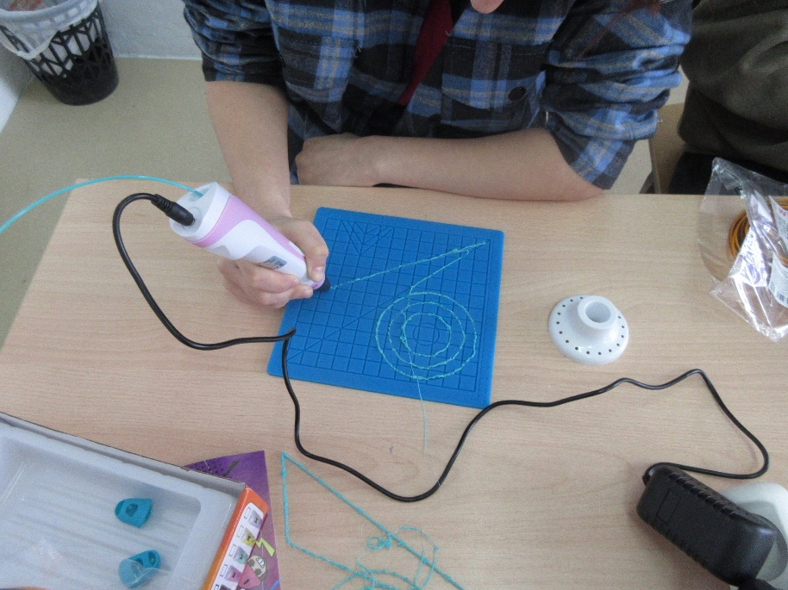
Внеурочная деятельность
Основные направления:
-техническое: «Начальное техническое моделирование и конструирование»;
-естественно-научное: «Занимательная математика», «Занимательная информатика».
Виды деятельности: проектно-исследовательская деятельность, моделирование, профориентационная работа.

Slide 10
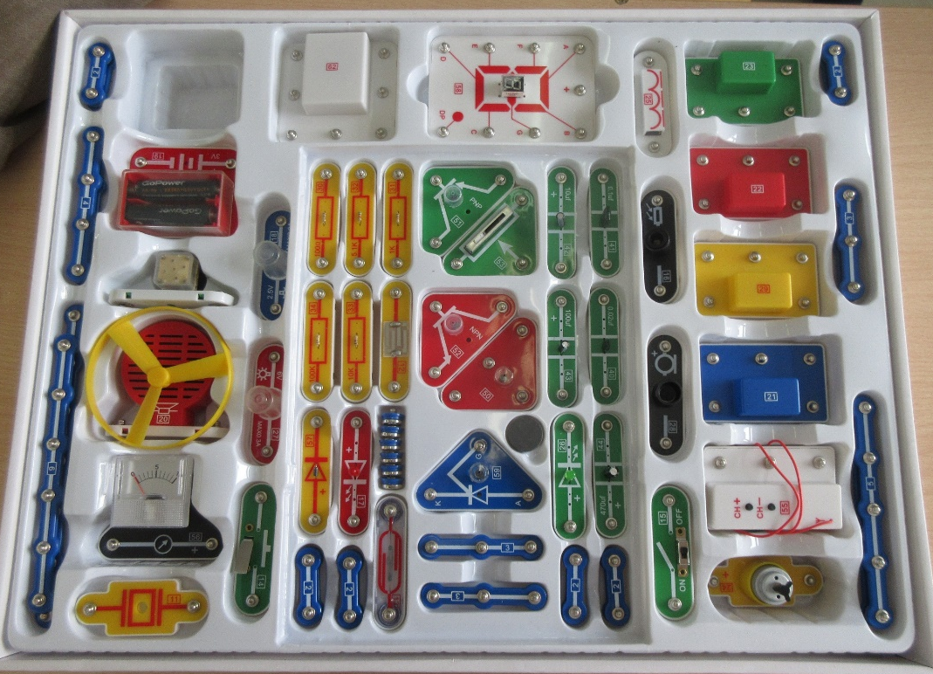
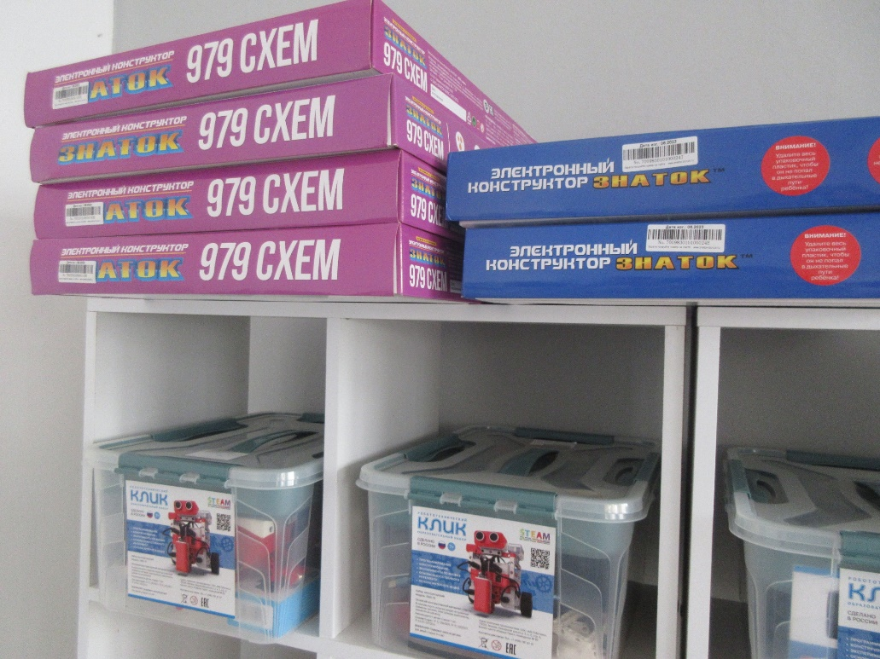
Дополнительное образование
Список программ:
-«Робототехника»;
-«Занимательная физика»;
-«Компьютерный дизайн».
Цель: развитие творческих способностей, проектная деятельность, подготовка к олимпиадам и конкурсам.

Slide 11
Методическая работа
Цель: Обеспечение качественного использования оборудования «Точка роста».
Ключевые направления:
-обучение педагогов: курсы повышения квалификации по программам естественно-научной и технологической направленностей;
-разработка программ: создание и реализация дополнительных общеобразовательных и рабочих программ;
-использование оборудования: методическое сопровождение уроков с применением цифровых лабораторий (физика, химия, биология);
-обмен опытом, наставничество: участие в семинарах, вебинарах, сетевых проектах, открытых уроках.

Slide 12
Сетевое взаимодействие
«Точка роста»
АО «Омутнинский металлургический завод»
МБУДО СЮТ г. Омутнинска
Глазовский государственный инженерно-педагогический университет имени В. Г. Короленко
МБУДО ДДТ Омутнинского района

Slide 13
Характеристика работы
Подходы
Компетентностный
Личностно‑ ориентированный
Формы
Урочная деятельность
Внеурочная деятельность
Методы
Практико‑ ориентированные
Исследовательские
Проектно‑ исследовательский
Интегративный
Деятельностный
Сетевой
Наставнический
Проектная и исследовательская деятельность
Соревновательная деятельность
Профориентационные мероприятия
Методическая работа педагогов
Работа с сообществом
Проектные
Интерактивные и игровые
Кооперативные
Цифровые технологии и инструменты
Оценочные

Slide 14

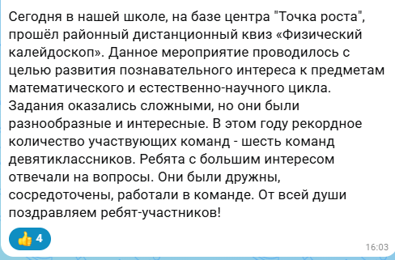
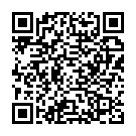
Районный дистанционный квиз «Физический калейдоскоп»
Квиз проводился в рамках деятельности Центра образования «ТОЧКА РОСТА» МБОУ ООШ д. Ежово, в рамках Плана мероприятий по развитию математического и естественно-научного образования в Омутнинском районе на 2025-2026 учебный год.

Slide 15
Критерии и способы оценки эффективности работы
Количественные показатели
Охват обучающихся
Качественные показатели
Повышение качества обучения
Повышение проектной активности
Загруженность оборудования
Результативность внеурочной деятельности
Кадровая обеспеченность
Методическая активность
Открытость деятельности
Способы оценки результатов
Наблюдение
Анкетирование и опросы
Самооценка и рефлексия
Мониторинг участия в конкурсах и мероприятиях

Slide 16
РЕЗУЛЬТАТЫ
Для оценки эффективности системы мы используем четкие критерии и отслеживаем конкретные результаты.
100%
100%
Вовлеченность
Успеваемость
Доля учащихся, участвующих в инженерных проектах и кружках.
Процент учащихся, демонстрирующих высокие результаты в технических дисциплинах.
65%
80%
Проекты
Награды
Количество успешно завершенных исследовательских и изобретательских проектов.
Число призовых мест на олимпиадах и конкурсах инженерно-технической направленности.
Эти показатели помогут нам оценить прогресс и внести необходимые коррективы.

Slide 17
Ключевые результаты работы центра «Точка роста»
Обновление образовательной среды.
Повышение качества обучения.
Развитие дополнительного образования.
Успехи в проектной деятельности.
Повышение квалификации педагогов.

Slide 18
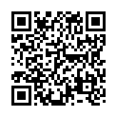


Приглашаем к сотрудничеству!
Сайт МБОУ ООШ
д. Ежово
Ссылка на группу ВК
МБОУ ООШ
д. Ежово
Ссылка на канал в MAX
МБОУ ООШ
д. Ежово

